Slide 1
ΑΠΟΛΟΓΙΣΜΟΣ ΔΡΑΣΗΣ ΕΤΟΥΣ 2012

Slide 2
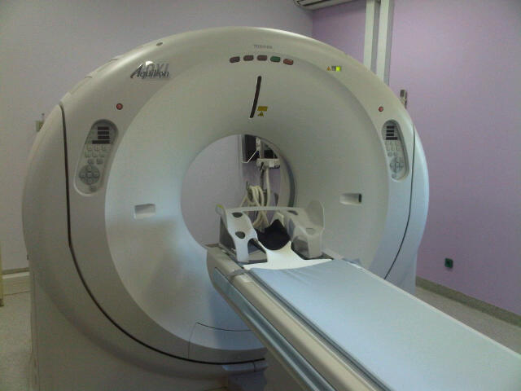
1. Προμήθεια Αξονικού Τομογράφου Π/Υ 450.000 €
Τον Ιούνιο μήνα παραλαμβάνεται με πόρους του ΕΣΠΑ ο νέος Αξονικός Τομογράφος που έρχεται να αντικαταστήσει το από 12ετίας υφιστάμενο και ξεπερασμένο τεχνολογικά.

Slide 3
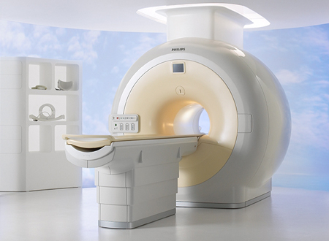
2. Προμήθεια Μαγνητικού Τομογράφου Π/Υ 1.000.000 €
Τον Ιούλιο μήνα διαμορφώνεται ο χώρος, παραλαμβάνεται ο σύγχρονος Μαγνητικός Τομογράφος και τίθεται σε παραγωγική λειτουργία.
Τα ανωτέρω ιατρικά μηχανήματα, απολύτως απαραίτητα και αναγκαία, αποτελούν ότι πιο σύγχρονο διαθέτει στο τομέα αυτό η Επιστήμη της Βιοϊατρικής Τεχνολογίας και συμβάλουν ουσιαστικά στην αναβάθμιση του Νοσοκομείου Καλαμάτας.

Slide 4
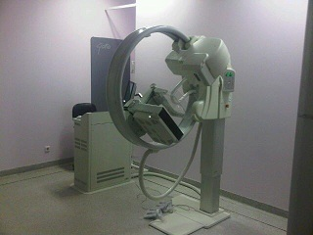
3. Προμήθεια Ψηφιακού Μαστογράφου Π/Υ 350.000 €
Στις 5-10-2012 το ακτινοδιαγνωστικό εργαστήριο παραλαμβάνει ένα νέο σύγχρονο ψηφιακό Μαστογράφο που τα προηγούμενα χρόνια έλειπε από το Νοσοκομείο μας.
Το μεγάλο ενδιαφέρον που παρατηρείται καθημερινά από το γυναικείο πληθυσμό για την συγκεκριμένη εξέταση επιβεβαιώνει το πόσο σημαντικός είναι για το Νοσοκομείο μας.

Slide 5
4. Προμήθεια Τομογράφου Οπτικής Συνοχής (OCT) και Συστήματος Ψηφιακής Δερματοσκόπησης Π/Υ 115.000 €
Τον Σεπτέμβριο και το Νοέμβριο αντίστοιχα, δυο ακόμα πολύ σημαντικά ιατρικά μηχανήματα έρχονται να αναβαθμίσουν ακόμα πιο πολύ τις υπηρεσίες υγείας που προσφέρει το Νοσοκομείο μας.
Οι αντίστοιχες εξετάσεις επειδή δεν καλύπτονται από κανένα ασφαλιστικό ταμείο με απόφαση της Διοίκησης παρέχονται με την χαμηλότερη δυνατόν τιμή (περίπου στο 50% κάτω)

Slide 6
5. Προμήθεια λοιπού ιατροτεχνολογικού εξοπλισμού (C-ARM-Κλίβανος κ.λ.π ) Π/Υ 1.170.000 €
Έχουν παραληφθεί και παραλαμβάνονται και τις επόμενες ημέρες τα παρακάτω ιατρικά μηχανήματα:
Ψηφιοποιητής ακτινολογικών
Κλίβανος H₂O₂
Φορητό ακτινοσκοπικό C-ARM
Σύστημα υπερηχοτομογραφίας γενικής χρήσης (τμχ 3)
Σύστημα υπερηχοτομογραφίας καρδιολογικής χρήσης
Φορητό σύστημα υπερηχοτομογραφίας (τμχ 2)
Τροχήλατο ακτινολογικό σύστημα (τμχ 2)
Ενδοσκοπικός πύργος
Πλυντήριο ενδοσκοπίων
GREEN LASER Φωτοπηξίας
ND YAG LASER

Slide 7
6. Ένταξη πρότασης στο ΠΕΠ Πελοποννήσου για την προμήθεια νέου ιατροτεχνολογικού εξοπλισμού Π/Υ 1.004.000 €
Στις 17 Δεκεμβρίου 2012 μια ακόμα πρόταση του Νοσοκομείου Καλαμάτας για προμήθεια ιατροτεχνολογικού εξοπλισμού εντάσσεται με υπογραφή του Περιφερειάρχη Π. Τατούλη στο ΠΕΠ Πελοποννήσου.
Πρόκειται για τον κάτωθι ιατροτεχνολογικό εξοπλισμό:
Laser λιθοτριψίας
Αναπνευστήρας φορητός (για MRI)
Μόνιτορ ΜΕΘ με κεντρικό σταθμό παρακολούθησης
Αναπνευστήρας ΜΕΘ/Εμφραγμάτων
Ακτινογραφικό Ψηφιακό Συγκρότημα, τύπου Β’
Αναισθησιολογικό συγκρότημα πλήρες
Μόνιτορ Εμφραγμάτων με κεντρικό σταθμό παρακολούθησης
Μηχάνημα τεχνητού νεφρού (κλασικής αιμοκάθαρσης)
ΣΤΟΧΟΣ ΓΙΑ ΤΟ 2013
Να ολοκληρωθούν όλες οι διαγωνιστικές διαδικασίες και ο ανωτέρω ιατροτεχνολογικός εξοπλισμός να έχει παραληφθεί από το Νοσοκομείο Καλαμάτας μέχρι τέλη Σεπτεμβρίου του 2013

Slide 8
7. Ένταξη πρότασης στο ΠΕΠ Πελοποννήσου της αντικατάστασης του ηλεκτρομηχανολογικού εξοπλισμού του Νοσοκομείου Π/Υ 1.089.000 €
Στις 18 Οκτωβρίου εντάσσεται στο ΠΕΠ Πελοποννήσου μια σημαντική πρόταση που αφορά την προμήθεια Η/Μ με σκοπό την αντικατάσταση του γερασμένου ηλεκτρομηχανολογικού εξοπλισμού μηδενίζοντας τις ενεργειακές απώλειες και μειώνοντας σημαντικά τις δαπάνες για την αγορά πετρελαίου. Τα έργα ήδη έχουν δημοπρατηθεί.
ΣΤΟΧΟΣ ΓΙΑ ΤΟ 2013
Να έχουν ολοκληρωθεί οι διαγωνιστικές διαδικασίες και μέχρι τέλη Αυγούστου να έχει αντικατασταθεί ο ηλεκτρομηχανολογικός εξοπλισμός.

Slide 9
8. Υλοποιείται το έργο -ενταγμένο στο ΕΠΠΕΡΑΑ – που αφορά την εξοικονόμηση ενέργειας Π/Υ 760.000 €
Πρόκειται για την εγκατάσταση ηλιοθερμικού συστήματος για θέρμανση χώρων και παραγωγή ζεστού νερού χρήσης με ηλιακή ενέργεια. Η ετήσια μείωση των δαπανών προμηθείας καυσίμων εκτιμάται ότι θα ανέλθει στα 150.000€.
ΣΤΟΧΟΣ ΓΙΑ ΤΟ 2013
Το έργο να έχει ολοκληρωθεί έως τα τέλη Ιουνίου 2013

Slide 10
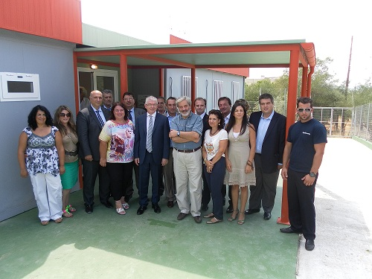
9. Κατασκευή και Λειτουργία της Νέας Θεραπευτικής Μονάδας του ΟΚΑΝΑ
Μέσα στο 2012 ξεκίνησε να κατασκευάζεται και ολοκληρώθηκε η νέα Θεραπευτική Μονάδα του ΟΚΑΝΑ. Μέχρι σήμερα έχουν μπει σε προγράμματα βουπρενορφίνης 20 άτομα.

Slide 11
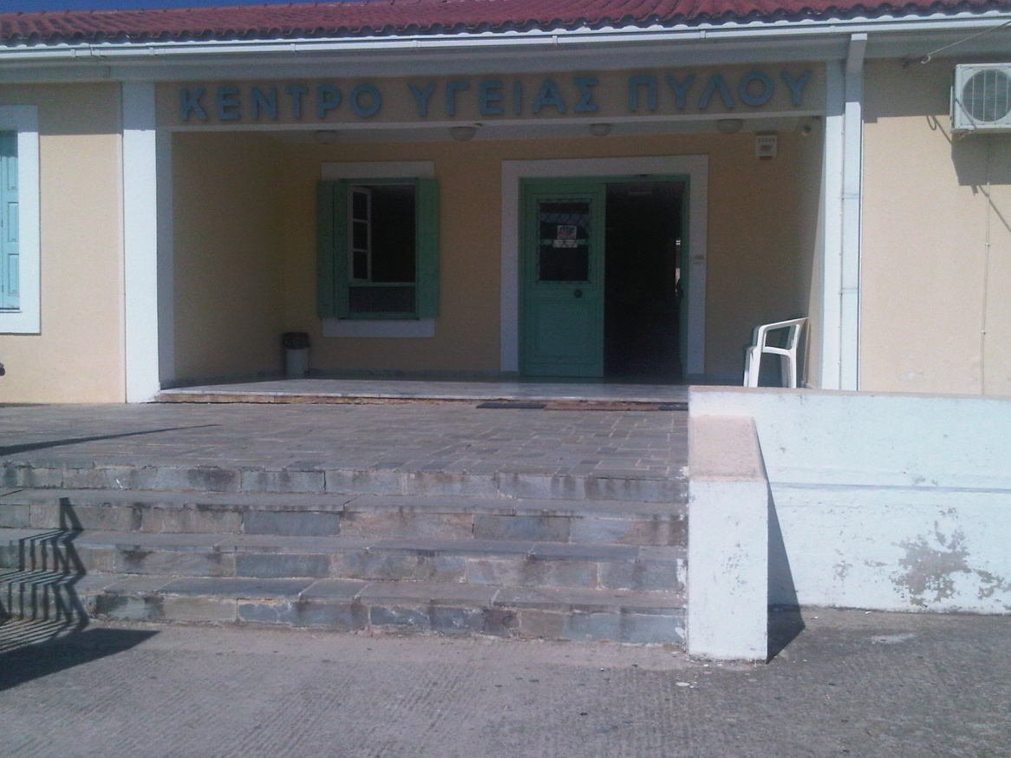
10. Ολοκλήρωση της κτιριακής, ενεργειακής και ηλεκτρομηχανολογικής αναβάθμισης του Κ.Υ Πύλου Π/Υ 234.000 €

Slide 12
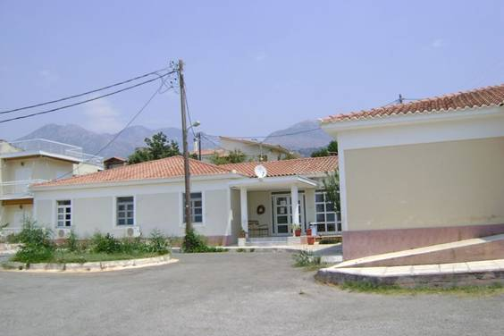
11. Ολοκλήρωση της κτιριακής, ενεργειακής και ηλεκτρομηχανολογικής αναβάθμισης του Κ.Υ Αγίου Νικολάου Π/Υ 121.00.000 €

Slide 13
12. Ένταξη στο ΠΕΠ Πελοποννήσου και έναρξη υλοποίησης του έργου της κτιριακής, ενεργειακής και ηλεκτρομηχανολογικής αναβάθμισης του Κ.Υ Μεσσήνης Π/Υ 230.000 €
Στις 6 Σεπτεμβρίου 2012 εντάσσεται στο ΕΣΠΑ η αναβάθμιση του Κ.Υ Μεσσήνης ύστερα από προγραμματική σύμβαση που υπογράφεται με την Περιφέρεια Πελοποννήσου. Μέχρι 15 Φεβρουαρίου ξεκινούν οι εργασίες.
ΣΤΟΧΟΣ 2013
Μέχρι το Δεκέμβριο του 2013 να έχει ολοκληρωθεί το έργο

Slide 14
13. Πλήρης δυνατότητα εφαρμογής της ηλεκτρονικής συνταγογράφησης σε όλες τις δομές υγείας του νομού
Μέσα στο 2012 επιτεύχθηκε η δυνατότητα ηλεκτρονικής συνταγογράφησης και στο τελευταίο χωριό της Μεσσηνίας ώστε να αποφεύγεται η κάθε ταλαιπωρία για τους Πολίτες.

Slide 15
14. Δημιουργία Θέσεων Απασχόλησης σε τοπικό επίπεδο μέσω Προγραμμάτων Κοινωφελούς Εργασίας
Δημιουργήθηκαν 40 θέσεις απασχόλησης 5μηνης διάρκειας ύστερα από συμμετοχή του Νοσοκομείου στο ευρωπαϊκό πρόγραμμα κοινωφελούς εργασίας

Slide 16
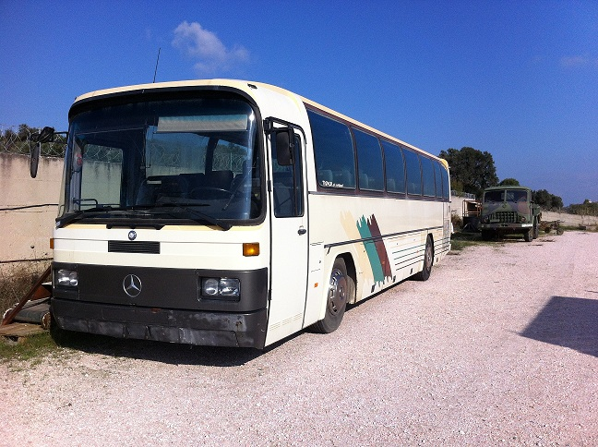
15. Διασφάλιση δωρεάν μετακίνησης του προσωπικού προς και από το Νοσοκομείο
Με συντονισμένες ενέργειες το Δεκέμβριο του 2012, το Νοσοκομείο κατάφερε να αποκτήσει μέσω δωρεάς το δικό του μέσο μεταφοράς (λεωφορείο 50 θέσεων) για το προσωπικό του.
ΣΤΟΧΟΣ 2013
Μέχρι το Μάρτιο μήνα να έχουν ολοκληρωθεί όλες οι γραφειοκρατικές διαδικασίες και το λεωφορείο να εκτελεί καθημερινά την αποστολή του.

Slide 17
16. Πλήρης ολοκλήρωση των φακέλων για ένταξη των προτάσεων κατασκευής των τεσσάρων νέων περιφερειακών ιατρείων Πεταλιδίου-Μεθώνης-Βλαχόπουλου και Άριος
ΣΤΟΧΟΙ ΓΙΑ ΤΟ 2013
Να έχουν ενταχθεί στο ΕΣΠΑ και τέλη του 2013 να πλησιάζει η ολοκλήρωσή τους

Slide 18
17. Σύνταξη της μελέτης και ένταξη στο ΠΕΠ Πελοποννήσου της ανακατασκευής του Π.Ι Κορώνης
18. Σύνταξη της μελέτης και ένταξη στο ΠΕΠ Πελοποννήσου της κατασκευής νέου περιφερειακού ιατρείου στη Βαλύρα

